Slide 1
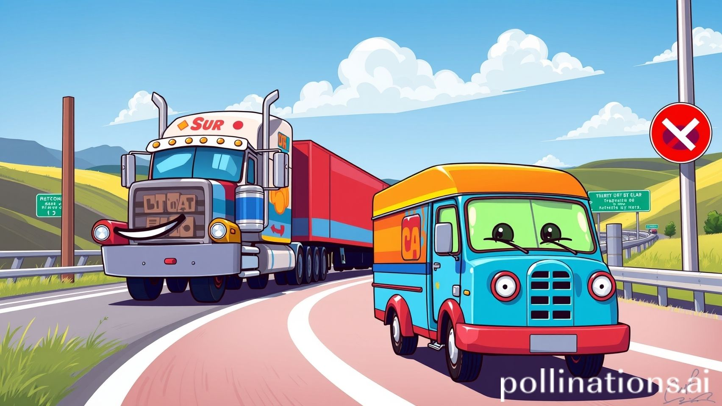
Branchensteckbrief
Transport
Arbeitsmarktlage
Die Logistik- und Transportbranche zählt zu den wachstumsstärksten Wirtschaftszweigen in Deutschland. Sie bietet ein enormes Beschäftigungspotenzial und eignet sich wegen der hohen Arbeitskräftenachfrage gerade auch für Quereinsteiger*innen.
Fachkräfebedarf
Laut Modellrechnungen fehlen bis zu 70.000 Fahrer*innen (vgl. Studie zu Kapazitätsengpässen im Straßengüterverkehr von Kille et. al., 2023).
Gründe:
schlechtes Image der Transportbranche
belastendes Arbeitsumfeld
schwierige Arbeitsbedingungen
kaum Ausbildungsstrukturen aufgrund hoher Ausbildungskosten und verhaltenem Bewerbermarkt
→Quereinsteiger*innen sind gefragt
Grundkompetenzen
Für Transportberufe sind Grundkompetenzen wie Lesen, Schreiben, Rechnen und ein technisches Grundverständnis sowie gute Deutschkenntnisse als Zugangsvoraussetzungen ausreichend.
→Diese werden von den Unternehmen in der Regel als selbstverständlich vorausgesetzt, müssen aber bei nicht formal Qualifizierten oft erst entwickelt werden.
Zukunftskompetenzen (branchenübergreifend)
Überfachliche Future Skills (vgl. Jobmonitor 2024)
Auf Facharbeiterebene: Einfühlungsvermögen, Teamfähigkeit, Selbstständigkeit, kritisches Denken und kreatives Denken
Im Helferbereich: Anpassungsfähigkeit, Verlässlichkeit und Sorgfalt
Digitale Grundkompetenzen (vgl. Studie „Future Skills“ 2023 der AgenturQ): Umgang mit Computern und arbeitsplatzspezifischer Basissoftware (z. B. MS-Office-Paket, SAP, Umgang mit Betriebssystemen)
KI-Basiskompetenzen
Branchenkompetenzen
Das Fahrpersonal sollte in der Lage sein, z.B.
eine automatisierte Bestandskontrolle mittels Barcodescanner durchzuführen oder
digitale Verkehrs- und Parkleitsysteme sowie Fahrerassistenzsysteme zu bedienen.
→Branchenspezifische digitale Fachkompetenzen werden immer wichtiger!
Notes:
Diese Folie gibt einen Überblick über zentrale Anforderungen und Entwicklungen in der Transportbranche. Der Bereich ist durch einen sehr hohen Fachkräftebedarf gekennzeichnet. Die Branche ist stark auf Quereinsteigerinnen und Quereinsteiger angewiesen und bietet damit grundsätzlich gute Zugangschancen.
Die Anforderungen an Beschäftigte im Transport haben sich deutlich verändert. Neben Fahrpraxis gewinnen branchenspezifische digitale Kompetenzen stark an Bedeutung. Digitale Kompetenz ist kein Zusatzwissen mehr, sondern Bestandteil des Arbeitsalltags.
Betriebe setzen Grundkompetenzen (Lesen, Schreiben und Rechnen im Arbeitskontext), ein technisches Grundverständnis sowie ausreichend gute Deutschkenntnisse für Sicherheit, Dokumentation und Kommunikation meist voraus.
Bei nicht formal Qualifizierten müssen sie jedoch oftmals erst aufgebaut oder stabilisiert werden.
Ergänzend sind überfachliche Zukunftskompetenzen wie Anpassungsfähigkeit, Verlässlichkeit und Sorgfalt im Helferbereich sowie Teamfähigkeit, Selbstständigkeit und problemlösendes Denken auf Facharbeitsebene relevant. Auch digitale Grundkompetenzen und KI‑Basiskompetenzen gewinnen zunehmend an Bedeutung.

